Slide 1

KHỞI ĐỘNG
2. Muốn tìm số phần trăm của một số ta làm như thế nào?
Muốn tìm số phần trăm của một số ta lấy số đó nhân với số phần trăm.

Slide 2


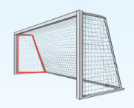
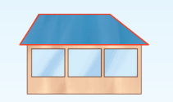
TOÁN:
51. HÌNH THANG

Slide 3
TOÁN:
51. HÌNH THANG
Đây là các hình thang
Hình thang là hình tứ giác có một cặp cạnh đối diện song song

Slide 4
TOÁN:
51. HÌNH THANG
Hình thang là hình tứ giác có một cặp cạnh đối diện song song
A
B
Hình thang ABCD có:
- Cạnh đáy AB và cạnh đáy DC.
Cạnh bên AD và cạnh bên BC
- Hai cạnh đáy là hai cạnh đối diện song song.
- AH là đường cao. Độ dài AH là chiều cao.
D
C
H

Slide 5
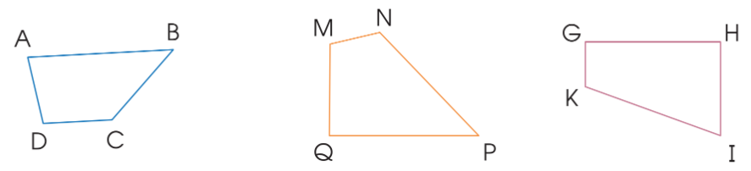
TOÁN:
51. HÌNH THANG
1. Trong các hình sau, hình nào là hình thang? Hãy chỉ ra cặp cạnh đáy, cặp cạnh bên của mỗi hình thang đó.
Hình thang GHIK có:
Cặp cạnh đáy là: GK; HI.
Cặp cạnh bên là: KI; GH
Hình thang ABCD có:
Cặp cạnh đáy là: AB; DC.
Cặp cạnh bên là: AD; BC

Slide 6
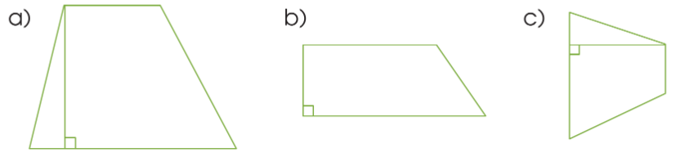
TOÁN:
51. HÌNH THANG
2. Đo chiều cao của mỗi hình thang sau:
Chì - SGK
3 cm
2 cm
1,5 cm

Slide 7
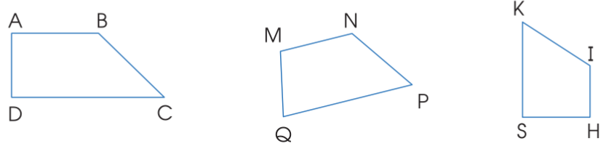
TOÁN:
51. HÌNH THANG
3. a) Hình thang ABCD có những góc nào là góc vuông? Cạnh bên nào vuông góc với hai đáy?
A
B
Có 2 góc vuông là: Góc đỉnh A và góc đỉnh D
Cạnh bên AD vuông góc với hai đáy.
D
C
Nhận xét: Hình thang có một cạnh bên vuông góc với hai đáy gọi là hình thang vuông.
b) Chỉ ra hình thang vuông trong các hình thang sau:
Hình thang vuông: ABCD và hình thang vuông KIHS

Slide 8
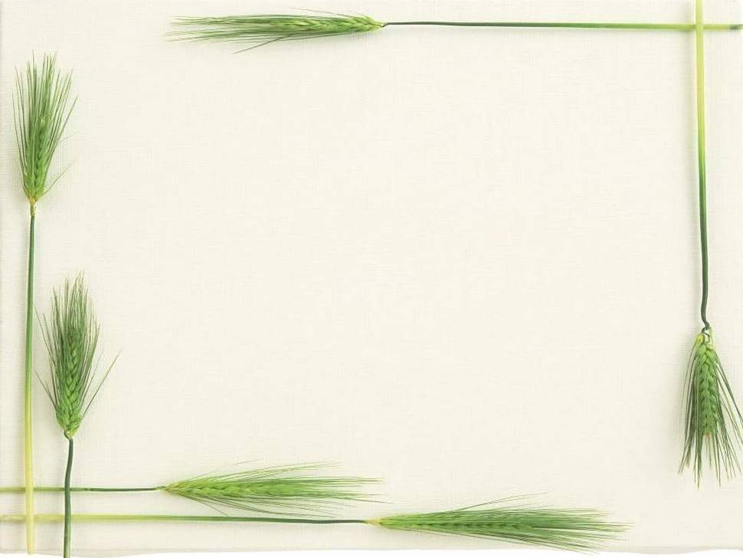
TRƯỜNG TIỂU HỌC SONG LÃNG
HUYỆN VŨ THƯ – THÁI BÌNH
Chân thành cảm ơn các thầy giáo, cô giáo
Các em học sinh!
Kính chúc thầy cô giáo cùng các em
mạnh khỏe, hạnh phúc.
gi¸o viªn : LẠI XUÂN THỦY
m«n : To¸n

